Slide 1
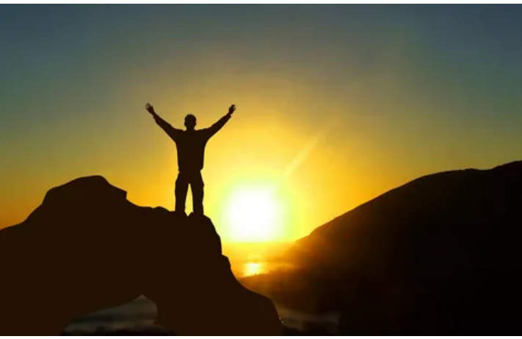
Ýurtda demokratiýanyň ýaýbaňlanmagy sosial-ykdysady ösüşiň çeşmesi hökmünde.
Demokratýanyň döreýiş taryhy
Ýurdumyzda geçýän demokratiki özgerişler

Slide 2
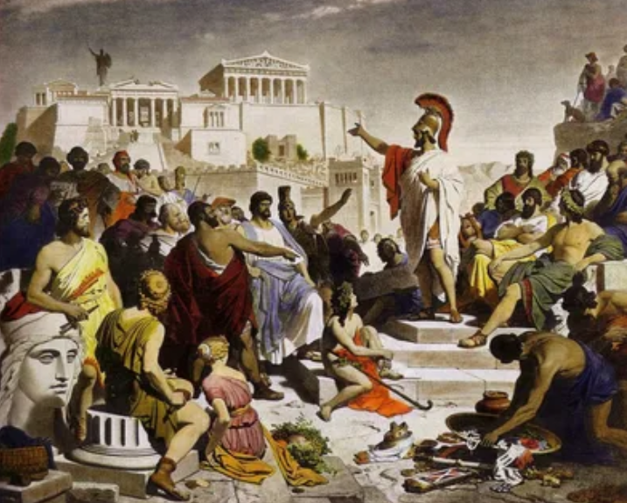
Demokratýa adalgasy b.e.öňki V asyrda Afinada ýüze çykypdyr.

Slide 3
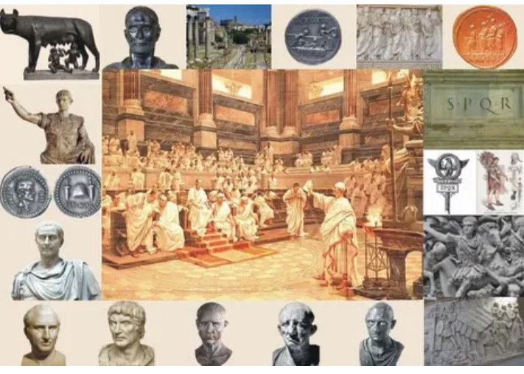
Demokratýa- dolandyrmaga we karar kabul etmäge jemgyýetiň ähli agzalarynyň deňhukukly gatnaşýan syýasy düzgündir...!

Slide 4
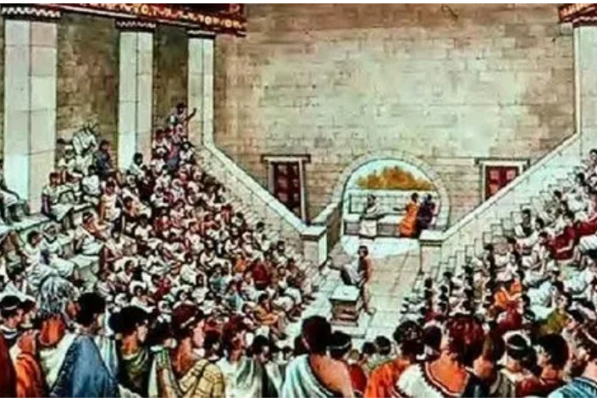
Jemgyýetde halkyň häkimiýeti ykrar edilýär. Halk häkimiýetiň çeşmesi bolup hyzmat edýär. Halkyň häkimligiň häkimligi ýokarylyk häkimiýetine eýe bolýar. Onuň döwlet edaralaryny döretmek, saýlamak, yzygider täzälep durmak, kanunlaryň işlenip düzülmegine gatnaşmak mümkinçiligi bolýar...!

Slide 5
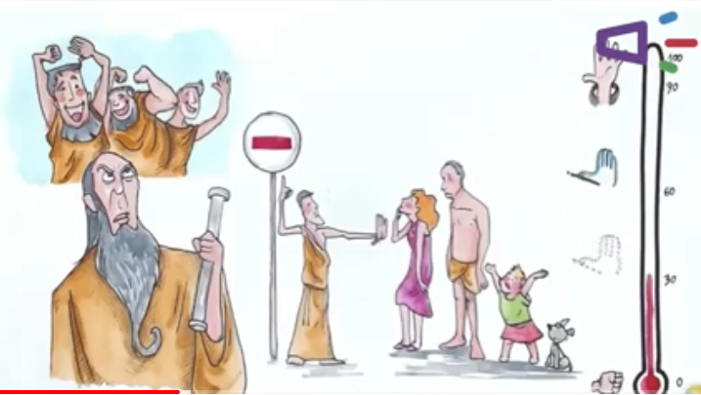
Demokratýanyň jemgyýetiň ýaşaýşyna ornaşmagy garamaýak halkyň erkin ýaşaýşa geçmegine sebäp bolupdyr.

Slide 6
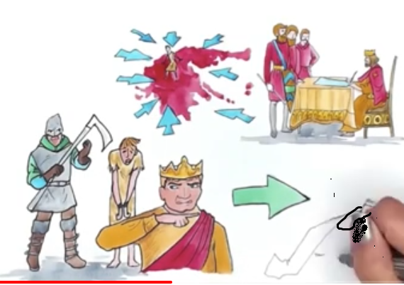
Demokratýa döwlet häkimýetiniň eden-etdiliginiň öňüni alyp, adam janyna saglygyna howp salýan düzgünleri ortadan aýyrýar

Slide 7
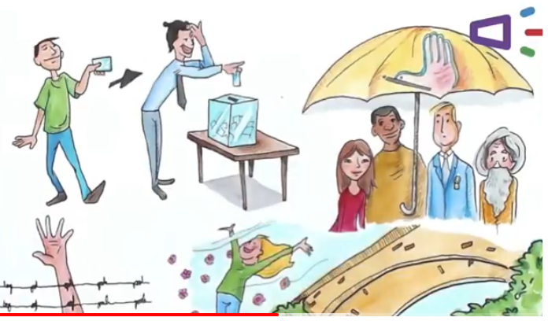
Demokratýanyň düzgünlerine laýyklykda döwletiň her bir raýatyň saýlama we saýlanma hukuklary bardyr.

